Slide 1
2.1合情推理与演绎推理
2.1.1合情推理---归纳推理

Slide 2
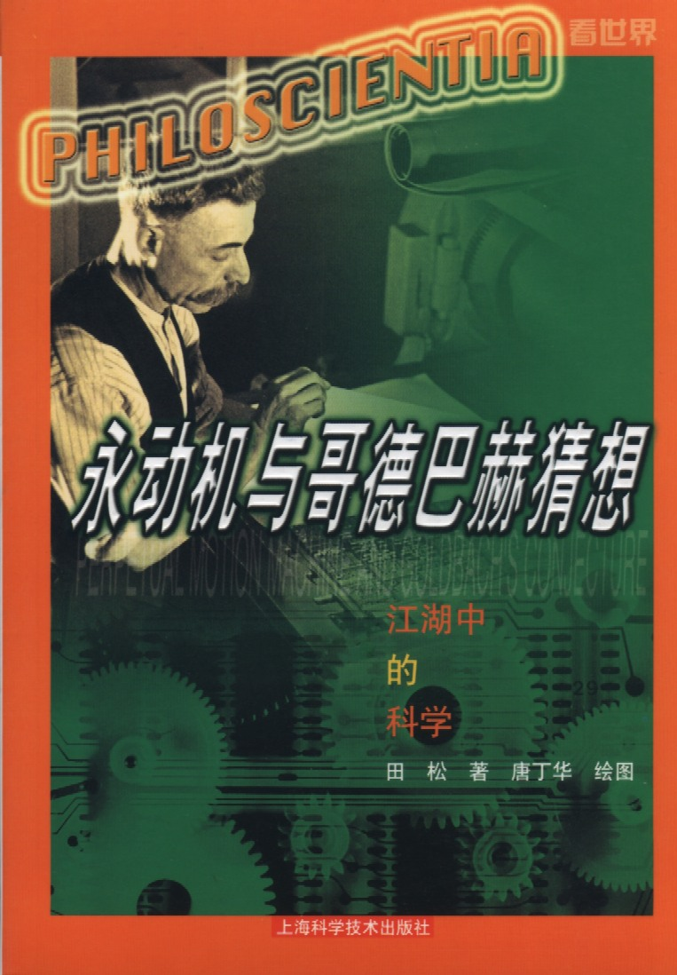
哥德巴赫，德国数学家。
1742年6月7日，他在
写给著名数学家欧拉
的一封信中，提出了
两个大胆的猜想：
一、任何不小于6的偶数，
都是两个奇质数之和：
二、任何不小于9的奇数，
都是3个奇质数之和。
这就是数学史上
著名的“哥德巴赫猜想”。
著名
猜想

Slide 3
据说歌德巴赫无意中观察到:
3+7=10,3+17=20,13+17=30
他有意把上面的式子改成:
10=3+7,20=3+17,30=13+17
其中 反映出这样一个规律:
偶数=奇质数+奇质数

Slide 4
12=5+7
14=7+7
16=5+11
……
1000=29+971
1002=139+863
……
歌德巴赫大胆的猜想:
任何一个不小于6的偶数都
等于奇质数的和

Slide 5
费马猜想
四色猜想
哥尼斯堡七桥猜想

Slide 6
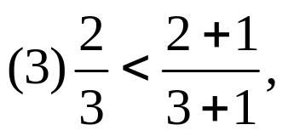
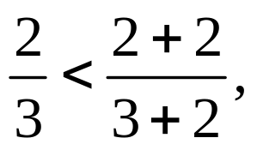
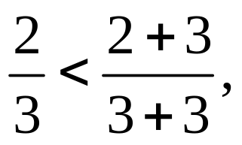
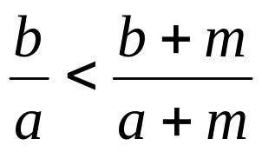
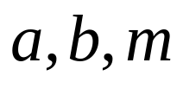
这种由某类事物的部分对象具有某些
特征,推出该类事物的全部对象都具
有这些特征的推理,或者由个别事实
概括出一般结论的推理,称为归纳推理.
归纳推理是由….到…..,由….到…..
，
，
例如 (1)由铜\铁\金等金属能导电,
归纳出:一切金属都能导电.
(2)由直角三角形\等腰三角形\等边三角形的内角和
为180度,归纳出:三角形的内角和为180度.
……由此，我们猜想：
（
均为为正实数）

Slide 7
例题1 观察下列的等式,你有什么猜想吗?
1+3=4=2²
1+3+5=9=3²
1+3+5+7=16=4²
1+3+5+7+9=25=5²
……
由此猜想:前n个连续的奇数的和等于n的平方,即:
1+3+5+…+(2n-1)=n²

Slide 8
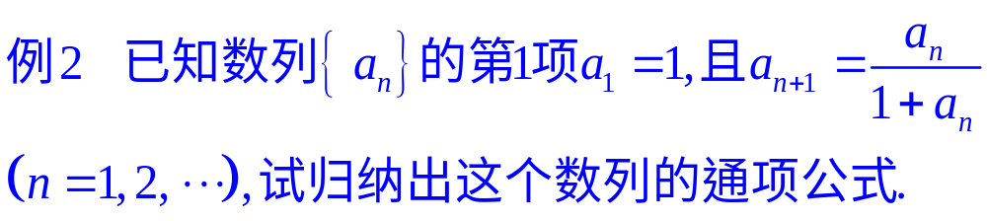
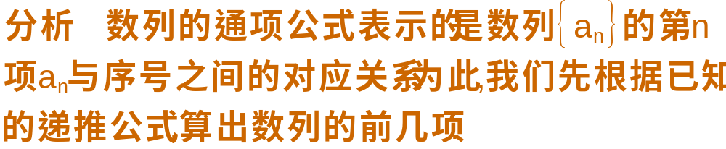
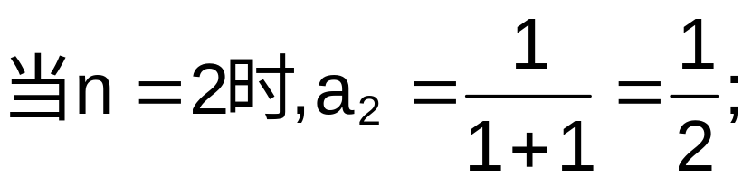
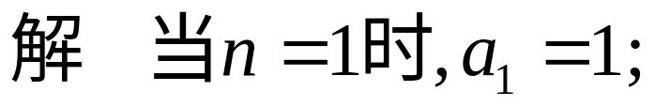
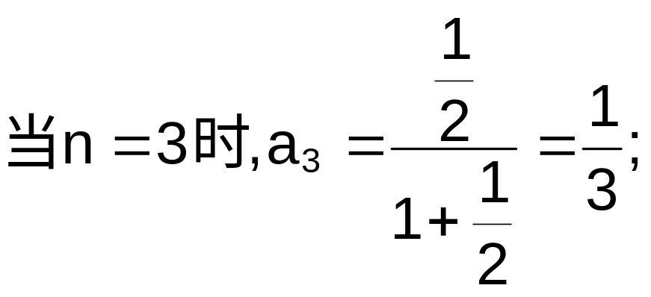
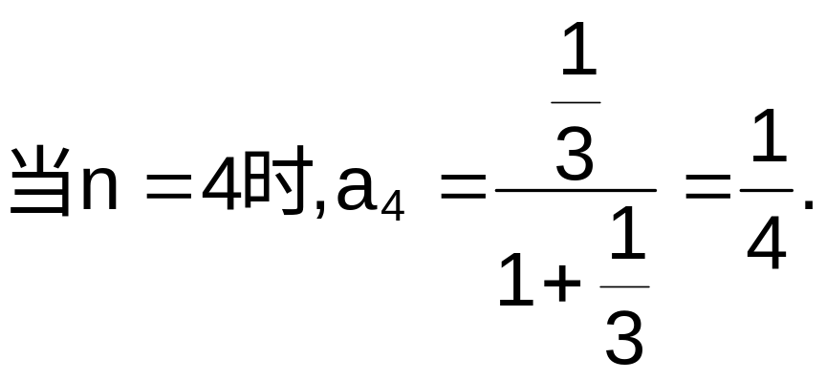

Slide 9
归纳推理的特点：
  (1)归纳推理的前提是几个已知的特殊现象，归纳所
  得的结论是尚属未知的一般现象，该结论超越了
  前提所包含的范围
  (2)由归纳推理得到的结论具有猜测的性质，结论是
  否真实，还需经过逻辑证明和实践检验，因此，它
  不能作为数学证明的工具
  (3)归纳推理是一种具有创造性的推理，经过归纳推
  理得到的猜想，可以作为进一步研究的起点，帮助
  人们发现问题和提出问题

Slide 10
练习：1.观察下列等式，你能得到什么结论？所得的结论是否成立
2+2=4 2×2=4
（3/2）+3=9/2 （3/2）×3=9/2
（4/3）+4=16/3 （4/3） × 4=16/3

Slide 11
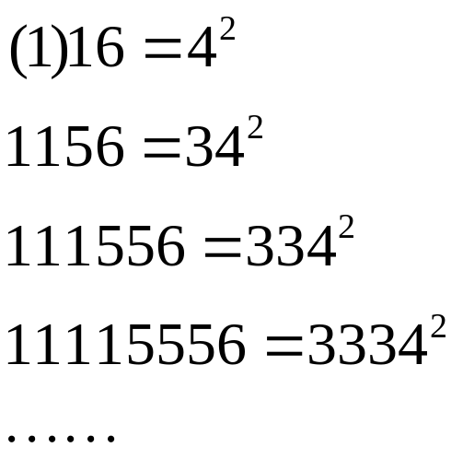
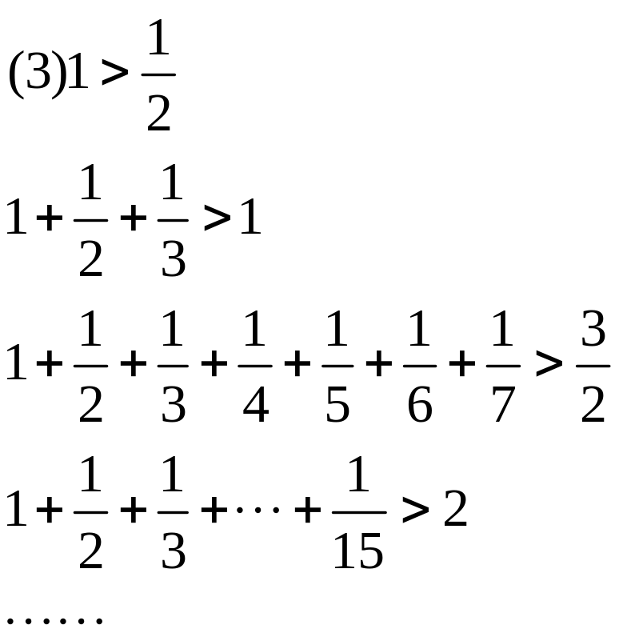
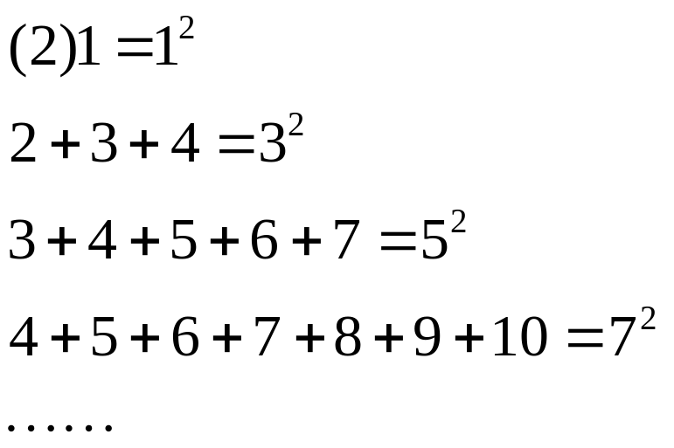
练习2.观察下列式子，从中归纳出一般性法则：

Slide 12
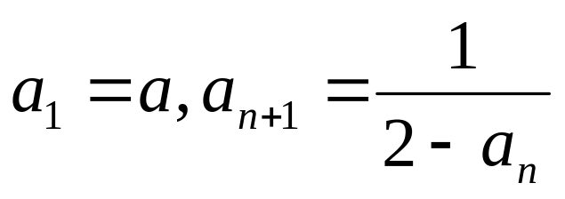
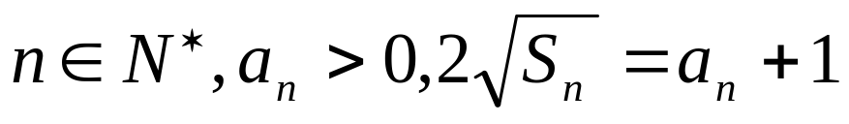
3.写出下列数列的前四项，并归纳猜想它的通项公式
（1）
（2）对于一切

Slide 13
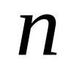
例3：1.（04. 上海春季高考）根据下列5个图形及相应
点的个数的变化规律，试猜测第
个图中有__________
。
。
。
。
。
。
。
。
。
。
。
。
。
。
。
。
。
。
。
。
。
。
。
。
。
。
。
。
。
。
。
。
。
。
。
。
。
。
。
。
。
。
。
。
。
（1） （2） （3） （4） （5）

Slide 14






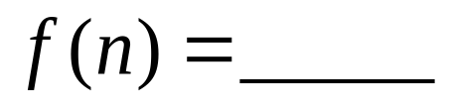
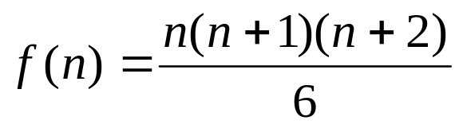

3.（广东卷）在德国不来梅举行的第48届世乒赛期间，
某商店橱窗里用同样的乒乓球堆成若干堆“正三棱锥”形
的展品，其中第1堆只有1层，就一个球；第
堆最底层（第一层）分别按图4所示方式固定摆放，从
第二层开始，每层的小球自然垒放在下一层之上，第
堆第
层就放一个乒乓球，以
表示第
堆的乒乓球总数，则
；
（答案用
表示）
…
解：

